Slide 1
PHÒNG CHỐNG BẠO LỰC HỌC ĐƯỜNG Ở CÁC CƠ SỞ GIÁO DỤC MẦM NON
TẬP HUẤN CÁN BỘ QUẢN LÝ VÀ GIÁO VIÊN MẦM NON
Ths. Lương Thị Hồng Điệp
Trưởng phòng Giáo dục Mầm non
Sở Giáo dục và Đào tạo

Slide 2
Bạo lực trẻ em
- Hành vi hành hạ, ngược đãi, đánh đập; xâm hại thân thể, sức khỏe;
- Hành vi lăng mạ, xúc phạm danh dự, nhân phẩm; cô lập, xua đuổi;
- Hành vi cố ý khác gây tổn hại về thể chất, tinh thần của trẻ em.

Slide 3
Bạo lực học đường ở cơ sở GDMN
- Lời nói, hành vi mang tính miệt thị, đe dọa hoặc tẩy chay, thờ ơ, bỏ mặc;
- Gây tổn thương đến tâm lý cho những đối tượng tham gia vào quá trình chăm sóc, giáo dục ở cơ sở GDMN;
- Dùng sức mạnh thể chất để khủng bố người khác để lại thương tích trên cơ thể thậm chí dẫn đến tử vong.

Slide 4
Đối tượng tham gia vào quá trình CS-GD ở cơ sở GDMN & những nguy cơ BLHĐ
GIÁO VIÊN
CHA MẸ TRẺ
TRẺ MN
NHÂN VIÊN Ở CSGD MN
CÁN BỘ QUẢN LÝ CSGD MN

Slide 5
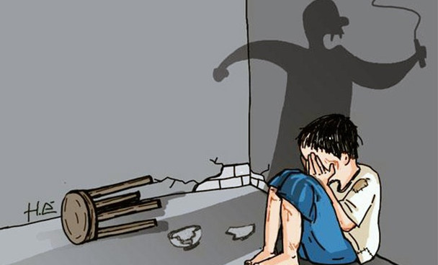
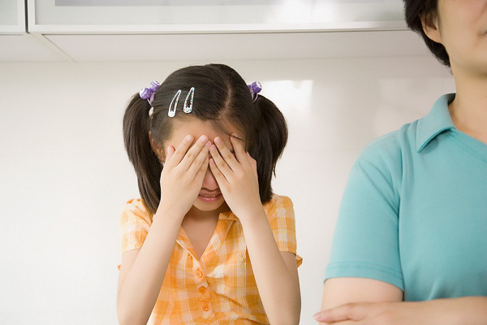
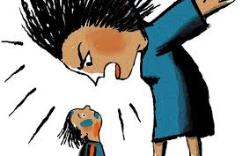
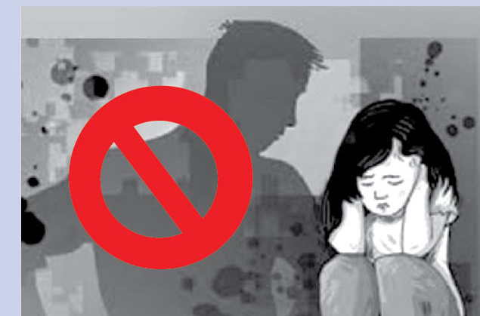
Bạo lực thể chất
Xao nhãng hoặc đối xử thờ ơ
BẠO LỰC HỌC ĐƯỜNG
Bạo lực tinh thần
Bạo lực tình dục

Slide 6
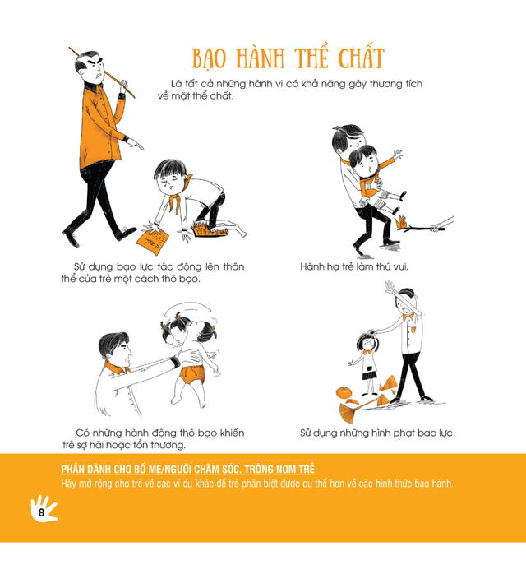
Biểu hiện của Bạo lực thể chất ở cơ sở GDMN
Tất cả các hình thức tra tấn, đối xử hoặc trừng phạt độc ác, phi nhân tính;
Ngăn cản không đáp ứng các nhu cầu cơ bản của cơ thể: ăn, uống, nghỉ ngơi, vệ sinh cá nhân;
Các hình thức trừng phạt thân thể, ép buộc người khác vào những tư thế khó chịu, tấn công bằng tay hoặc một đồ vật, ép ăn uống, cho sử dụng những chất kích thích hoặc chất độc hại cho cơ thể (như thuốc mê, chất gây nghiện, chất độc…);
Bị một hay nhóm đối tượng trong cơ sở GDMN bắt nạt thân thể và ăn hiếp.

Slide 7
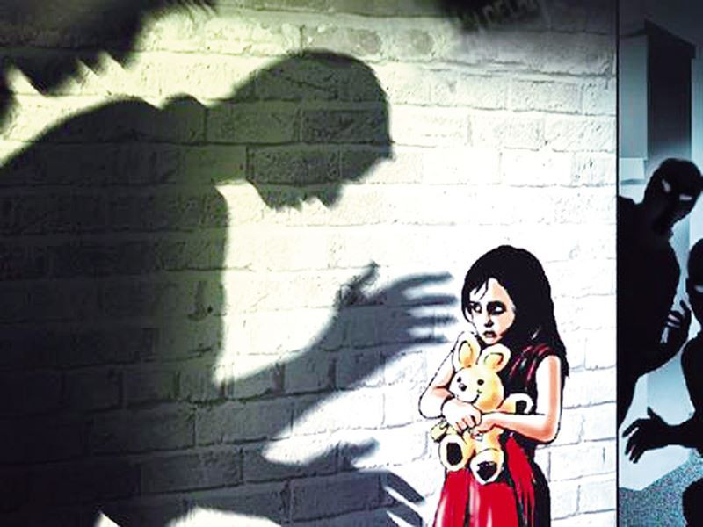
Các hình thức Bạo lực tình dục
Quấy rối, tấn công tình dục, cưỡng hiếp người khác ở cơ sở GDMN; Vuốt ve mơn trớn, cưỡng hiếp và tấn công tình dục trẻ em;
Sử dụng trẻ em/người khác để lạm dụng và bóc lột tình dục vì mục đích thương mại (như buôn bán người vì mục đích tình dục, văn hóa phẩm khiêu dâm, mại dâm đặc biệt trong ngành du lịch, nô lệ tình dục, buôn bán trẻ em);
Tội phạm mạng/Lạm dụng và bóc lột tình dục trực tuyến/qua mạng hoặc bằng công nghệ số.

Slide 8
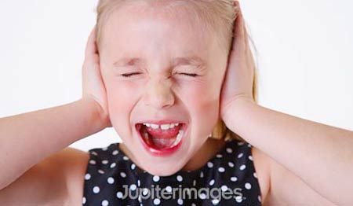
Các hình thức Bạo lực tinh thần
Hạ thấp, xúc phạm, chê bai;
Tất cả các hình thức vi phạm sự riêng tư và vi phạm sự bảo mật có thể gây ra tác động tâm lý có hại cho người khác;
Gây sợ hãi, hăm dọa, đe dọa; bóc lột và mua chuộc; hắt hủi và chối bỏ; cô lập, phớt lờ và thiên vị;
Từ chối phản ứng tình cảm; xao nhãng nhu cầu chăm sóc sức khỏe tâm thần, y tế và giáo dục;
Để trẻ em chứng kiến bạo lực gia đình hoặc đối xử thù địch;
Đưa vào giam giữ, cô lập;
Bắt nạt và uy hiếp trên mạng thông qua điện thoại, internet.

Slide 9
Biểu hiện của Xao nhãng hoặc đối xử thờ ơ
Với trẻ: bao gồm, nhưng không giới hạn, các hình thức sau:
- Xao nhãng thể chất
- Xao nhãng tinh thần hoặc tình cảm
- Không quan tâm tới những nhu cầu xã hội của trẻ em
- Xao nhãng việc học tập
- Bỏ rơi

Slide 10
Với những người lớn khác trong cơ sở GDMN sự thờ ơ thể hiện:
Không quan tâm, bỏ mặc
Không đảm bảo các quyền lợi của thành viên trong cơ sở giáo dục
Không bảo vệ các thành viên trong cơ sở giáo dục khi xảy ra mất dân chủ, mất bình đẳng hoặc bị bạo lực, bóc lột.

Slide 11
Ảnh hưởng của BLHĐ đối với sự phát triển
của trẻ Mầm non
Sự phát triển thể chất
Tâm lí, hành vi
và các mối tương tác xã hội
BLHĐ
Việc học tập

Slide 12
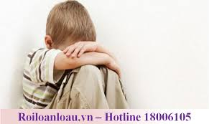
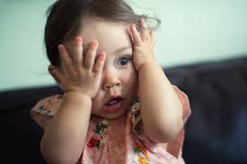
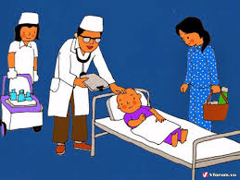
Ảnh hưởng đến sự phát triển thể chất
Đau đớn
Căng thẳng, lo lắng
Bệnh lý thần kinh
Thương tật
Tử vong

Slide 13
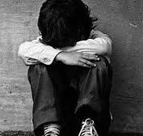
Ảnh hưởng đến tâm lí, hành vi và các mối tương tác xã hội
1. Mất tự tin, nhút nhát
2. Lo lắng, sợ hãi
3. Rối loạn giấc ngủ
7. Tự làm đau bản thân hoặc làm đau người khác, phá phách đồ
4. Sợ hãi 1 hiện tượng, đối tượng nào đó…
5. Trầm cảm;
8. Rối loạn hành vi; Thực hiện các hành vi xung đột; Thu mình né tránh mọi người; Có những thói quen hay hành vi xấu
6. Mất niềm tin vào người khác

Slide 14
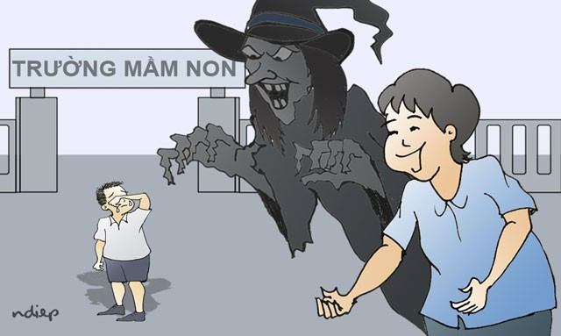
Ảnh hưởng đến việc học tập của trẻ
1. Không muốn tới trường
2. Mất tập trung
5. Chậm phát triển (ngôn ngữ, giao tiếp, vận động, nhận thức…)
3. Không muốn tham gia các hoạt động trong lớp
4. Không muốn hợp tác và không dám nhờ sự giúp đỡ

Slide 15
Nguyên nhân cơ bản của BLHĐ ở cơ sở GDMN
Góc độ tâm lý
Sự trỗi dậy của bản năng vô thức
Cơ chế tự vệ
Xung lực phá hủy không được kiểm soát
Góc độ sinh học
Sự phát triển tự nhiên, nhu cầu vận động
Vấn đề DD và Sự giải tỏa năng lượng
BLHĐ
Góc độ XH
NT của nhà trường, gia đình
Giá trị đạo đức XH
Văn hóa nhà trường
Áp lực nghề nghiệp
Thói quen sinh hoạt, văn hóa gia đình
Phim ảnh, game

Slide 16
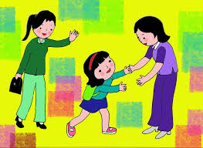
PHÒNG CHỐNG BLHĐ Ở CƠ SỞ GDMN

Slide 17
MỘT SỐ KINH NGHIỆM QUỐC TẾ
Hoa Kỳ:
1/Xây dựng một bầu không khí tôn trọng và tin tưởng lẫn nhau.
2/Xây dựng các mối quan hệ tin tưởng tôn trọng.
3/ Tăng cường giao tiếp.
4/ Đưa ra các chính sách và thủ tục rõ ràng trong xử lý các sự việc.
5/ Cung cấp nguồn trợ giúp những HS đang gặp vấn đề. kể cả nạn nhân và người gây ra bạo lực.

Slide 18
MỘT SỐ KINH NGHIỆM QUỐC TẾ
6/ Tăng cường chia sẻ thông tin giữa nhà trường và cộng đồng.
7/ Liên kết với cơ quan thực thi pháp luật địa phương.
8/Sự nhất quán giữa các đối tác khi tiếp nhận thông tin về những tình huống có vấn đề (Sự thống nhất này cần phải được bồi dưỡng, trao đổi ngay từ đầu).

Slide 19
Ở Bang Florida, Nhà trường lành mạnh phải bao gồm 8 thành tố:
GD sức khỏe:
GD thể chất
Dịch vụ y tế
GD và dịch vụ về dinh dưỡng
Dịch vụ Tư vấn về Tâm lý và xã hội
MT học đường lành mạnh
Tăng cường sức khỏe cho cán bộ GV nhà trường
Sự tham gia của GĐ và CĐ

Slide 20
BÀI HỌC TỪ PHẦN LAN “Thành công cho tất cả, không có HS bị bỏ lại phía sau".
Những khía cạnh của môi trường giáo dục
Môi trường vật lí - thẩm mĩ
không gian an toàn, thẩm mĩ, thích hợp cho các hoạt động
Các nguồn, trang thiết bị, chất liệu và công cụ cho giáo dục
Môi trường tâm lí- xã hội
Giao tiếp và tương tác
Lòng tự trọng,cảm giác an toàn
Môi trường sư phạm- đạo đức
Những khía cạnh văn hoá, xã hội của việc học
Quyết định và giải pháp sư phạm của GV
Nhịp điệu và thời gian biểu
Những trải nghiệm hỗ trợ cảm xúc
Không khí, cộng đồng
Quản lí nhóm
tư duy đạo đức của HS

Slide 21
- Xu hướng phát triển môi trường giáo dục Phần Lan:
. Môi trường giáo dục công bằng
. Môi trường giáo dục của sự tin tưởng
. Môi trường giáo dục dân chủ- hợp tác
. Môi trường giáo dục nhẹ nhàng

Slide 22
Đạo luật HS và phúc lợi HS (2014) Thành lập nhóm dịch vụ hỗ trợ bao gồm nhiều chuyên gia thuộc các lĩnh vực giáo dục- y tế- tâm lí- xã hội ở các trường học; được thực hiện và quản lý với sự hợp tác đa ngành có tính chất hệ thống giữa GV, nhân viên y tế, tư vấn tâm lý, dịch vụ xã hội, HS và phụ huynh.
Tổ chức bữa ăn có chất lượng ở trường:
Bữa trưa dành cho HS miễn phí và được tính là một phần trong CT học, Các bữa ăn ở trường là các công cụ sư phạm để dạy các dinh dưỡng và thói quen ăn uống tốt (Luật giáo dục 2014).

Slide 23
Mô hình chương trình chống bắt nạt học đường KIVA
Ra mắt vào năm 2009, chương trình hiện đang được thực hiện bởi 90% các trường ở Phần Lan và đang được phổ biến trên toàn cầu tại hơn 15 quốc gia
Nhấn mạnh đầu tư vào GV và không khí học đường nói chung, nhấn mạnh tầm quan trọng của việc lắng nghe trẻ em và đảm bảo rằng HS có được tiếng nói riêng
Có ba yếu tố chính: Ngăn chặn bắt nạt, Đối phó với các tình huống bắt nạt và bị bắt nạt trong trường, Theo dõi thay đổi và phản hồi đối với trường học

Slide 24
Phần chung:
Tập trung chủ yếu vào việc ngăn chặn bắt nạt. Nội dung cụ thể là:
+ Các cách thức an toàn, hiệu quả để tự vệ, hỗ trợ và bảo vệ bạn bè.
+ Cam kết và phối hợp ở cấp trường.
+ Dấu hiệu "Chúng ta là trường KIVA”: áo khoác cho GV giám sát, áp phích.
+ Khảo sát trực tuyến hàng năm.

Slide 25
- GD cho học sinh theo mức độ phù hợp độ tuổi các nội dung
vd Tiểu học
1.Tôn trọng tất cả mọi người,
2. Trong một nhóm,
3. Nhận biết bắt nạt,
4. Các hình thức bắt nạt ẩn danh,
5. Hậu quả của việc bắt nạt,
6. Nhóm tham gia bắt nạt,
7. Chống bắt nạt theo nhóm,
8. Phải làm gì nếu bị bắt nạt ?,
9. KiVa Koulu - hãy làm cùng nhau,
10. Chúng ta đang làm gì?;
- Trò chơi trên máy tính chống bắt nạt/ môi trường học tập ảo
- Hướng dẫn cho cha mẹ;
- Hộp thư trực tuyến.

Slide 26
Phần riêng:
- Được sử dụng khi có những trường hợp bắt nạt cụ thể.
Mỗi trường hợp cụ thể được xử lý trong một loạt các cuộc thảo luận cá nhân và nhóm giữa nhóm KIVa của trường và các đối tượng có liên quan:
Thảo luận cá nhân với nạn nhân và với những trẻ bắt nạt, có sự giúp đỡ của GV, chia sẻ, trấn an tinh thần nạn nhân, bảo vệ nạn nhân khỏi những tấn công trong tương lai.

Slide 27
Bài học từ kinh nghiệm quốc tế
Vấn đề phòng chống BL, bảo vệ trẻ em được quan tâm từ tất cả các cấp. Phối hợp của nhiều ngành, đảm bảo tính đồng bộ, chuyên nghiệp.
Chú trọng công tác phòng ngừa.
Xây dựng MTGD thân thiện từ những sinh hoạt. bình dị hàng ngày.
Quan tâm đến văn hóa nhà trường.

Slide 28
Tăng cường nhận thức của các đối tượng.
Giáo dục các kiến thức và kĩ năng phát hiện, phòng tránh BL hiệu quả.
Chú trọng hình thành lối sống lành mạnh thông qua dinh dưỡng, rèn luyện thể chất, các hoạt động tư vấn tâm lý→khỏe mạnh cả thế chất và tinh thần.

Slide 29
Căn cứ pháp lý của phòng chống BLHĐ ở Việt Nam
- Công ước bảo vệ trẻ em, Luật trẻ em, Luật Giáo dục , Luật Hình sự.
- Nghị quyết 29-NQ/TW Về đổi mới căn bản, toàn diện GD&ĐT .
- NĐ 80/2017/NĐ-CP, về MTGD an toàn, lành mạnh, thân thiện, phòng chống BLHĐ.
- Quyết định 04/VBHN- BGDĐT, Ban hành Điều lệ trường mầm non.
- Thông tư 13 /2010/TT-BGDĐT về xây dựng trường học an toàn, phòng, chống tai nạn, thương tích trong CS GDMN.
-

Slide 30
- Thông tư 21/2014/TT-BGDĐT, Quy định về quản lí và sử dụng xuất bản phẩm tham khảo trong các cơ sở GDMN, GDPT và GDTX.
- Thông tư 19/2018/TT-BGDĐT, Quy định về kiểm định chất lượng GD và công nhận đạt chuẩn quốc gia đối với trường MN.
- Chỉ thị 18/CT-TTg năm 2017, về việc tăng cường giải pháp phòng, chống bạo lực, xâm hại trẻ em.
- Chỉ thị 993/CT-BGDĐT, tăng cường giải pháp phòng, chống BLHĐ trong CSGD.

Slide 31
Phòng chống BLHĐ ở cơ sở GDMN:
Là những biện pháp nhằm ngăn ngừa và xử lý tình huống bạo lực xảy ra với những đối tượng có liên quan trực tiếp hoặc tham gia vào quá trình CS-GD trẻ em ở cơ sở GDMN.

Slide 32
Phòng chống BLHĐ mang lại những lợi ích to lớn:
- Tạo ra văn hóa bài trừ bạo lực trong cơ sở GD;
- Tạo dựng được MTGD an toàn, lành mạnh, thân thiện để các thành viên của cơ sở GD yên tâm học tập, làm việc hiệu quả;
- Không còn bất cứ tổn thương nào do bạo lực xảy ra đối với các thành viên tham gia vào hoạt động CS-GD tại cơ sở giáo dục;
- Tạo dựng lòng tin tưởng, sự yên tâm cho các bậc PH và cộng đồng xã hội đối với ngành GD.

Slide 33
Nguyên tắc phòng chống BLHĐ ở cơ sở GDMN
+ Khách quan, trung thực
+ Đồng bộ, nhất quán
+ Mềm dẻo, tế nhị nhưng kiên quyết
+ Cộng đồng trách nhiệm

Slide 34
Sơ đồ phản ánh các điều kiện và quy trình
phòng chống BLHĐ
- Hành lang pháp lý của việc phòng chống BLHĐ
- Nhận thức và kĩ năng của các đối tượng liên quan đến phòng chống BLHĐ
Phát hiện vấn đề liên quan đến BLHĐ (nguy cơ, những biểu hiện)
- Xử lý sự việc liên quan đến BLHĐ theo quy trình
- Ngăn ngừa BLHĐ
- Kiểm tra, giám sát

Slide 35
BP tăng cường nhận thức, kĩ năng của các đối tượng liên quan đến phòng chống BLHĐ
+ Cán bộ, giáo viên, nhân viên trong CSGD tìm hiểu các quy định pháp luật có liên quan;
+ Cập nhật các nội dung chuyên môn, quy định có liên quan lên trang web của trường hoặc nhóm trao đổi chuyên môn;
+ Tổ chức thi/ tọa đàm/ sinh hoạt chuyên môn về những nội dung phục vụ cho phòng chống BLHĐ.

Slide 36
BP đảm bảo hành lang pháp lý cho việc thực thi phòng chống BLHĐ
+ Rà soát, cập nhật và phổ biến các văn bản quy phạm;
+ Đề xuất các ý kiến với cấp trên về những bất cập khi thi hành các văn bản quy phạm.

Slide 37
- Khuyến khích GV thường xuyên trau dồi đạo đức nghề và tự bồi dưỡng chuyên môn.
- Trang bị kĩ năng phòng chống BLHĐ, xử lý các tình huống nghi BLHĐ hoặc đã xảy ra BLHĐ.
- Trang bị kĩ năng quan sát và đánh giá cho giáo viên.

Slide 38
- Tăng cường các hình thức tác động đến nhận thức và hành vi PH qua các kênh khác nhau.
- Tổ chức các cuộc nói chuyện, cuộc thi nhằm tôn vinh người làm nghề GDMN.
- Bổ sung các tài liệu hỗ trợ GV nhận thức về BLHĐ và phòng chống BLHĐ.

Slide 39
Những biện pháp cần thực hiện trong giai đoạn “Phát hiện vấn đề”
Quan sát thường xuyên trong sinh hoạt:
+ GV quan sát các biểu hiện của trẻ khi tham gia các hoạt động.
+ Tăng cường giao tiếp gần gũi trẻ.
+ Thu thập các thông tin từ những người khác để có thông tin đầy đủ hơn.
Quan sát đánh giá theo hình thức kiểm tra, dự giờ:
+ Sử dụng tiêu chí đánh giá công khai.
+ Đánh giá định kỳ, đánh giá chéo giữa các lớp/tổ, ngẫu nhiên, đột xuất.
+ Lưu giữ các minh chứng, có biên bản ghi nhận.

Slide 40
Những BP thực hiện trong giai đoạn “Ngăn ngừa – xử lý”
- Giải pháp về đảm bảo các điều kiện tổ chức MTGD.
Ngăn ngừa BLHĐ - cần thực hiện thường xuyên.
- Giải pháp về xây dựng văn hóa bài trừ bạo lực.
- Giải pháp hỗ trợ GV giải tỏa áp lực.
- Giải pháp tăng cường sự tham gia của PH và cộng đồng.
- Giải pháp tăng cường giáo dục kĩ năng sống cho trẻ.

Slide 41
Mức hỗ trợ áp dụng với những đối tượng tham gia vào hoạt động chăm sóc, giáo dục trẻ ở cơ sở GDMN có nguy cơ bị BLHĐ:
- Phát hiện kịp thời các hành vi gây gổ, có nguy cơ gây BLHĐ.
Xử lý các tình huống BLHĐ
Điều 6 Nghị định 80/2017 NĐCP
Điều 48,49 Luật trẻ em
Đánh giá mức độ nguy cơ, hình thức bạo lực.
- Cảnh báo về nguy cơ trẻ em bị bao lực; tư vấn kiến thức, kĩ năng, biện pháp can thiệp.
- Tăng cường giám sát để BLHĐ không có cơ hội xảy ra.

Slide 42
Mức can thiệp khi xảy ra BLHĐ với những đối tượng tham gia vào hoạt động chăm sóc, giáo dục trẻ ở cơ sở GDMN:
Xử lý các tình huống BLHĐ
Điều 6 Nghị định 80/2017 NĐCP
, Điều 48,49 Luật trẻ em
Đánh giá sơ bộ về mức độ tổn hại, đưa ra nhận định.
Thực hiện ngay các biện pháp trợ giúp, chăm sóc y tế, tư vấn đối với người bị bạo lực.
- Thông báo kịp thời với gia đình người học để phối hợp xử lý; trường hợp vụ việc vượt quá khả năng giải quyết của CSGD thì thông báo kịp thời với cơ quan công an, Ủy ban nhân dân xã, phường, thị trấn và các cơ quan liên quan để phối hợp xử lý theo quy định của pháp luật.

Slide 43
PHÂN TÍCH TÌNH HUỐNG

Slide 44
Cháu V 19 tháng tuổi được gửi ở một nhóm trẻ ĐLTT có phép, buổi trưa hôm đó bà của cháu theo dõi qua camera thì thấy cô giáo Y đang cho các cháu ăn (7 cháu/bàn), cháu V ăn được nửa bát thì dừng không ăn nữa, cô giáo có vẻ rất sừng sộ quát mắng và cháu V bắt đầu khóc, cô Y xốc nách cháu ra khỏi bàn ăn và bắt cháu đứng úp mặt vào góc lớp một lúc khá lâu. Sau đó cô kéo tay cháu trở lại bàn và xúc tiếp cơm cho cháu, cô xúc liên tục. Vì không chịu nổi tốc độ bị ép phải ăn nhanh quá mức nên cháu V đã nôn và khóc. Cô Y hứng cái bát vào chỗ nôn rồi lấy thìa đập vào miệng bắt cháu há ra để ăn hết phần thức ăn đã nôn đó.

Slide 45
Bà của cháu thấy vậy chạy ngay ra trường, khoảng 15 phút sau có mặt tại lớp học của cháu, bà không thấy cháu mình đâu. Tìm vào nhà vệ sinh, bà thấy bé V đang cởi truồng, trên mặt và lưng có vệt bị đánh, cháu vừa khóc vừa bò trên sàn, đứng cạnh là cô giáo Y. Lúc đó cô T dạy cùng lớp mới chạy vào theo. Bà yêu cầu giải thích nhưng các cô chỉ im lặng, chủ cơ sở khi đó không có mặt tại cơ sở GDMN, quá bức xúc bà đã bế cháu ra công an phường tố cáo hành vi bạo hành trẻ em rồi cho cháu mình đi bệnh viện kiểm tra.

Slide 46
Điều 27, Nghị định 144/2013/NĐ-CP
1. Phạt cảnh cáo hoặc phạt tiền đến 500.000 đồng đối với hành vi ngăn cản trẻ em tham gia hoạt động xã hội, sinh hoạt cộng đồng hợp pháp, lành mạnh.
2. Phạt tiền từ 5.000.000 đồng đến 10.000.000 đồng đối với một trong các hành vi sau đây:
a) Xâm phạm thân thể, gây tổn hại về sức khỏe đối với trẻ em;
b) Bắt nhịn ăn, nhịn uống, không cho hoặc hạn chế vệ sinh cá nhân; bắt sống ở nơi có môi trường độc hại, nguy hiểm hoặc các hình thức đối xử tồi tệ khác với trẻ em;

Slide 47
c) Gây tổn thương về tinh thần, xúc phạm nhân phẩm, danh dự, lăng nhục, chửi mắng, đe dọa, làm nhục, cách ly, sao nhãng ảnh hưởng đến sự phát triển của trẻ em;
d) Dùng các biện pháp trừng phạt để dạy trẻ em làm trẻ em tổn thương, đau đớn về thể xác, tinh thần;
đ) Thường xuyên đe dọa trẻ em bằng các hình ảnh, âm thanh, con vật, đồ vật làm trẻ em sợ hãi, tổn thương tinh thần.
Biện pháp khắc phục hậu quả: a) Buộc chịu mọi chi phí để khám bệnh, chữa bệnh (nếu có) cho trẻ em đối với hành vi vi phạm tại Khoản 2 Điều này; b) Buộc tiêu hủy vật phẩm gây hại cho sức khỏe trẻ em đối với hành vi vi phạm tại Điểm đ Khoản 2 Điều này;

Slide 48
Phạt hình sự theo Bộ luật Hình sự 2015
- Tùy tính chất của từng sự việc, người có hành vi ngược đãi, bạo hành trẻ em có thể sẽ bị xử lý về một trong các tội sau đây:
+ Tội cố ý gây thương tích (Điều 134)
- Theo Điều 134 Bộ luật Hình sự năm 2015, người cố ý gây thương tích hoặc gây tổn hại sức khỏe cho người khác mà tỷ lệ tổn thương cơ thể từ 11% đến 30% hoặc dưới 11% nhưng đối với người dưới 16 tuổi thì sẽ bị phạt cải tạo không giam giữ đến 3 năm hoặc phạt tù từ 06 tháng đến 03 năm.

Slide 49
+ Tội ngược đãi hoặc hành hạ con, cháu… (Điều 185)
- Nếu ông bà, cha mẹ có hành vi thường xuyên làm cho con, cháu (dưới 16 tuổi) bị đau đớn về thể xác, tinh thần; đã bị xử phạt vi phạm hành chính mà còn vi phạm thì sẽ bị phạt tù từ 02 năm đến 05 năm.
+ Tội hành hạ người khác (Điều 140)
- Nếu không thuộc trường hợp của Tội ngược đãi tại Điều 185, người có hành vi đối xử tàn ác hoặc làm nhục trẻ em thì sẽ bị phạt tù từ 01 năm đến 03 năm.

Slide 50
TRÂN TRỌNG CÁM ƠN

